Slide 1
<동국문헌비고>

Slide 2
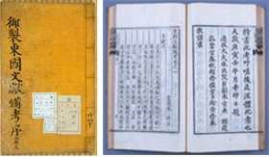
동국문헌비고란?
정조 개편
영조 편찬
증보문헌비고?
독도와 관련?

Slide 3
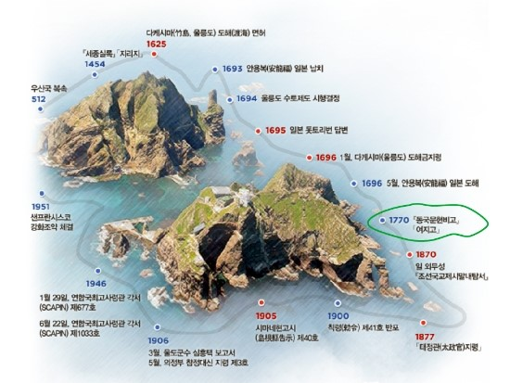
-독도가 우리땅이 였음을 증명하는 과정

Slide 4
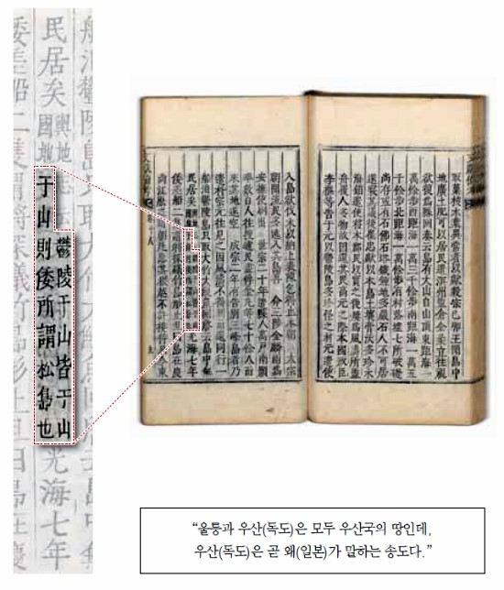
기록된 사실?
일본의 인정.

Slide 5
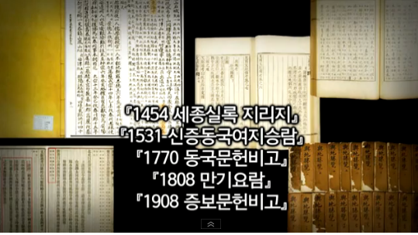
동국문헌비고(東國文獻備考)』「여지고(輿地考)」 기록
-우산도 = 독도 = 송도
송도(松島 : 마쓰시마) > 일본이 한국땅 직접 명칭.
역사가 증명

Slide 6
http://www.ebs.co.kr/tv/show?prodId=352&lectId=1177728
출처 : 네이버 백과사전
위키 백과
지식채널 E

